Slide 1
Chase：用于跨数据库 上下文相关 Text2SQL的大规模实用中文数据集
CHASE: A Large-Scale and Pragmatic Chinese Dataset for
Cross-Database Context-Dependent Text-to-SQL
现有数据集的问题：现有的数据集存在两个偏差：
（1）大量的上下文无关问题；（2）大量简单的SQL查询。
4. 数据库模式项的提及
模式项提及方式：数据集中有48.2%的数据库模式项在问题中有精确匹配，40.2%有模糊匹配，11.6%是语义匹配。
例子：
模糊匹配：如问题中的“这首歌曲的名字是？”与列名“歌名”之间的匹配。
语义匹配：如问题中的“哪些音箱比这便宜？”与列名“售价”之间的匹配。
1. 数据集规模与组成
1.1 规模
CHASE数据集包含5459个问题序列，共17940个问题及其对应的SQL查询。
1.2 数据库数量
覆盖280个多表关系数据库，这些数据库来自不同的领域，包括体育、教育、娱乐等。
1.3 数据来源
CHASE由两部分组成：CHASE-C和CHASE-T。
CHASE-C：由12名熟悉SQL的中国大学生从头创建的问题序列。
CHASE-T：通过翻译SParC数据集（一个英文数据集）并尽量减少其偏差而得到的问题序列。
2. 上下文依赖性
65%的问题是上下文依赖的，远高于现有的数据集（如SParC和CoSQL）。
36%的上下文依赖问题涉及核心指代（coreference），29%的问题涉及省略（ellipsis）。
3. SQL查询的复杂度分布
SQL查询根据其复杂度分为四类：简单、中等、困难和特别困难。
分布特点：28%的SQL查询是简单的，37.5%是中等的，18.8%是困难的，16%是特别困难的。
与现有的数据集相比，CHASE的数据集中简单查询的比例更低，复杂查询的比例更高。
5.实验结果
最先进的XDTS方法在CHASE上的表现远低于在其他数据集上的表现。
最佳方法在所有问题上的准确匹配率为40%，在所有问题序列上的准确匹配率为16%。
CHASE 数据集 - Xi'an Jiaotong University

Slide 2
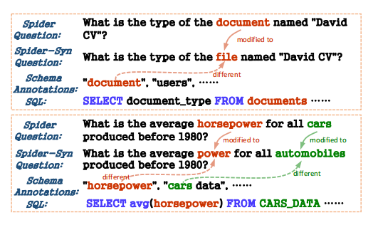
Towards Robustness of Text-to-SQL Models against Synonymunostitution
针对同义词替换的Text-to-SQL模型的鲁棒性
总体概述：
构建Spider-Syn数据集的目的是模拟用户在没有确切表模式知识的情况下进行查询的情景，即用户可能会使用同义词来替代表模式中的词汇。
方法：
通过手动修改Spider数据集中的自然语言问题，用同义词替换与数据库相关的词汇，包括表模式和单元格值。
修改原则：
实际应用场景：Spider-Syn数据集的构建并不是为了进行最坏情况下的对抗攻击，而是为了反映真实世界中的同义词替换情况。因此，选择的同义词是相对常见的词汇。
替换范围：仅对与模式项和单元格值相关的词进行同义词替换。
保留原意：替换后的自然语言问题应与原始问题在SQL查询上的对应关系保持一致，即使某些同义词在特定领域内有效。
数据集统计
样本数量：
Spider-Syn包含7000个训练样本和1034个开发样本，分别与Spider数据集相同。
在Spider-Syn中，5672个问题相对于Spider进行了修改，5634个样本中模式项词汇被替换，27个样本中单元格值词汇被替换。
同义词数量：
Spider-Syn使用273个同义词和189个同义词短语替换了大约492个不同的词或短语。
平均每个问题修改约0.997个词，每个领域修改约7.7个词或短语。
保留原始问题：
在训练集中保留了2201个原始Spider问题，开发集中保留了161个原始Spider问题。
Spider-Syn数据集

